Slide 1






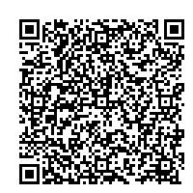
参加無料
＼ママを笑顔にする、パパのひと皿／
新米パパのための
プレパパ講座
～ママを支える美味しい栄養学と、はじめての離乳食～
内容
◎知って納得！ママの身体と栄養のおはなし
◎具だくさん汁の試食と離乳食へのとりわけ
おにぎり等を持参して食べながら参加してね♪
令和8年6月18日（木）12時30分～14時
（ウェルカムベイビークラスと同日）
健康センター2F 栄養実習室
市内在住の妊娠6～9か月の
妊婦さんと夫（パートナー）
先着 10組20名
軽食（おにぎりなど）
日時
会場
対象
＼ ／
パパのみの参加
ＯＫ
定員
持物
申込
右記QRコードから申し込みください。
（5月18日午前9時から申し込み開始）
詳細は市のホームページをご覧ください。 母子保健課 047-381-9058

